Slide 1
GAME DAN ANIMASI FPP 3D PAKUAN REDEMPTION
7E

Slide 2
Anggota Kelompok
065122139 | Ridho Dwi Nariori
065122133 | Daud Ibrahim
065122128 | Revanza Permana
065122129 | Muhamad Azril Hakim

Slide 3
Table of contents
1
ALASAN
DESKRIPSI
2
3
ALGORITMA
Alasan pengambilan tema
Penjelasan tentang program yang dibuat
Penggunaan algoritma

Slide 4
1
ALASAN

Slide 5
Mengambil tema animasi dan game tembak-tembakan di lingkungan kampus menarik karena menggabungkan aspek strategi, kerjasama tim, dan kompetisi yang relevan bagi mahasiswa. Selain itu, animasi meningkatkan kreativitas dan keterampilan desain grafis. Menggabungkan kedua elemen ini dapat meningkatkan keterlibatan mahasiswa dan mempersiapkan mereka untuk industri kreatif yang berkembang.

Slide 6
2
DESKRIPSI

Slide 7
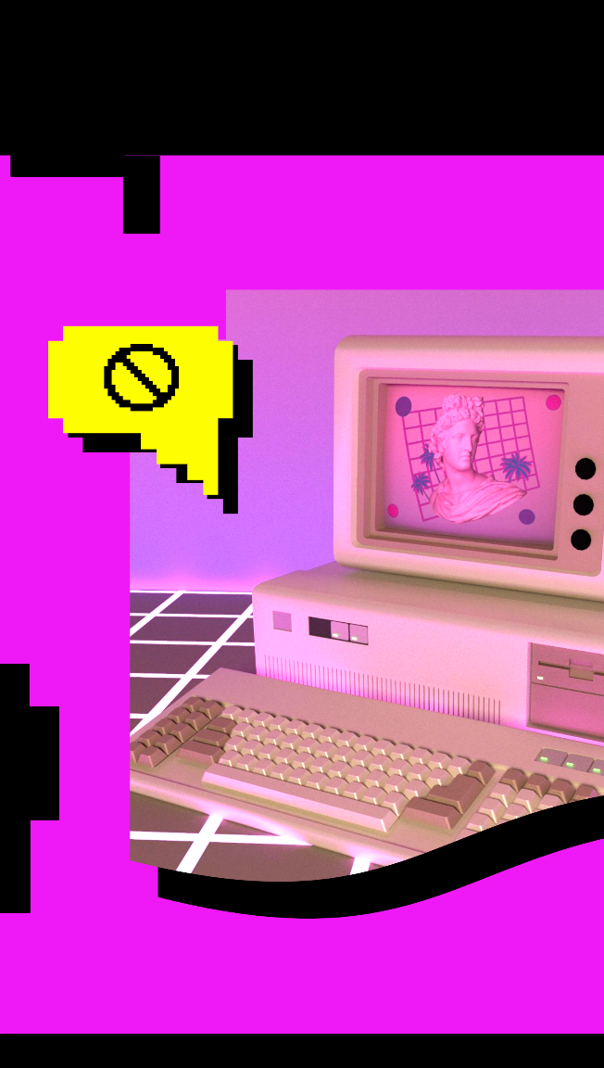
"Game dan Animasi 3D FPP Pakuan Redemption" adalah program inovatif yang menggabungkan permainan dan animasi 3D dengan cerita tentang seorang polisi yang menghadapi serangan teroris di kampus Universitas Pakuan. Dengan kamera FPP untuk pengalaman imersif dan mode TPP untuk pandangan luas, program ini mengajarkan keberanian dan kesiapsiagaan di lingkungan akademis.

Slide 8
3
ALGORITMA

Slide 9
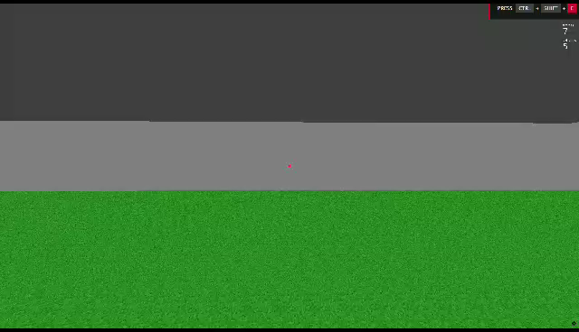
Algoritma Pembuatan Garis:
Pembuatan entitas seperti wall, wall1, wall3, dan wall4 menggunakan model 'cube' dan diatur posisi serta skalanya sehingga membentuk garis-garis panjang (dinding).Algoritma ini menggunakan konsep dasar dari pembuatan garis 3D dengan menentukan titik awal, titik akhir, dan properti seperti skala dan posisi.

Slide 10
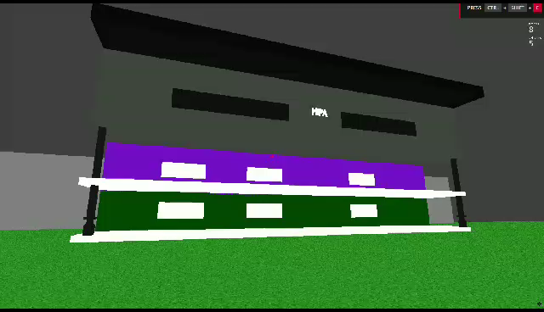
Algoritma Pembuatan Polygon:
Pembuatan model 3D seperti gedung_model, orangkampus1, meja_model, orangkampus, pohon_model, dan sebagainya melibatkan penggunaan objek poligonal yang diimport dari file .obj atau .glb.Algoritma pembuatan polygon ini mengacu pada bagaimana model 3D dibuat dengan menggunakan vertikal, edges, dan faces untuk membentuk objek 3D yang kompleks.

Slide 11
Algoritma Transformasi:
Transformasi objek dilakukan melalui perubahan posisi (position), skala (scale), dan rotasi (rotation_y) dari berbagai entitas seperti gedung_model, meja_model, orangkampus, bus, dan lain-lain.Algoritma transformasi ini melibatkan operasi matematika untuk mengubah tampilan dan posisi objek dalam ruang 3D.

Slide 12
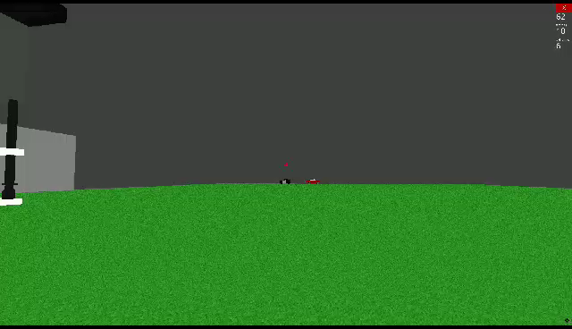
Algoritma Translasi:
Translasi objek terjadi ketika menggerakkan mobilkencang dan mobilninut dalam fungsi update(), di mana posisinya diubah berdasarkan kecepatan (kecepatan dan kecepatan2) serta batas ujung kiri dan kanan (ujungkiri dan ujungkanan).Translasi dilakukan dengan menambah atau mengurangi nilai koordinat posisi dari objek-objek ini.

Slide 13
Algoritma Clipping:
Algoritma clipping terjadi secara implisit saat objek-objek bergerak keluar dari batas pandang kamera. Sebagai contoh, mobil yang bergerak keluar dari ujung kiri atau kanan akan dikembalikan ke posisi awal (fungsi update() untuk mobilkencang dan mobilninut).Clipping ini memastikan bahwa objek tetap berada dalam batas yang ditentukan dan tidak hilang dari pandangan.

Slide 14

Thanks!

